Slide 1
Tình huống AUB
24/4/2020

Slide 2
Tình huống 1
Bé 15 tuổi, khám vì xuất huyết tử cung bất thường
Bắt đầu thấy phát triển vú từ năm 11 tuổi
Hành kinh lần đầu năm 12 tuổi
Trong 6 tháng đầu, chu kì không đều, hành kinh ≤ 5 ngày
Sau đó, chu kì đều, 28 ngày, dài 3 ngày, lượng bình thường
3 lần hành kinh gần đây bé thấy ra kinh vẫn đúng ngày, nhưng lượng nhiều, lúc có cục máu đông, lúc không, kéo dài. Riêng lần này, kinh đã có đến N₁₅, không có chiều hướng giảm
Da xanh, niêm nhạt
Khám trực tràng: màng trinh nguyên, tử cung kích thước, mật độ bình thường, hai phần phụ không sờ thấy
Có uống acid tranexamic ở chu kì trước

Slide 3
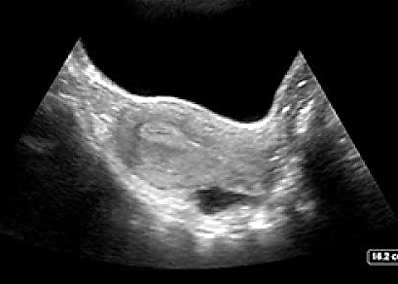
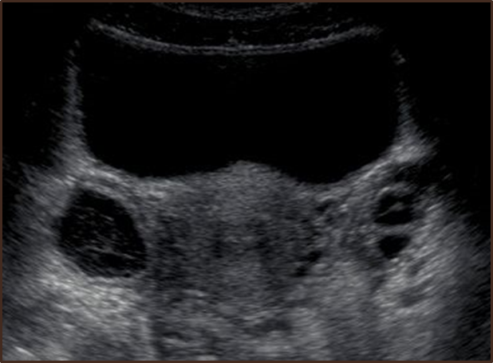
Siêu âm phụ khoa ngả bụng
Tử cung:
Ngã sau, dAP = 35 mm, cấu trúc cơ tử cung đồng nhất
Bề dầy nội mạc tử cung 5 mm, lòng tử cung có dịch, phản âm tương tự máu
Hai buồng trứng:
Kích thước = 30 mm * 20 mm * 20 mm, trên mỗi buồng trứng thấy có các nang có hốc nhỏ
Buồng trứng phải có một nang d = 18 mm * 20 mm, bên trong có phản âm dạng lưới
Không dịch cùng đồ

Slide 4
hCG quick test: âm tính
Huyết đồ: Thiếu máu nặng, giảm tiểu cầu nặng, bạch cầu trên 20.000, có sự hiện diện của bạch cầu non
Các khảo sát khác: chưa được thực hiện

Slide 5
→ Với những thông tin đã có, hãy cho biết chẩn đoán của bạn là gì?
Bé 15 tuổi, đã dậy thì từ 3 năm trước, chu kỳ đã đều đặn từ 2 năm nay, đến khám vì xuất huyết tử cung bất thường
Có thai: hCG quick test: âm tính → Loại trừ
BN xuất huyết có chu kỳ đều, lượng máu nhiều và kéo dài → Nghĩ đến các nguyên nhân: AUB-L, AUB-A, AUB-C, AUB-M
Đối với AUB-L: tử cung không to, khám LS không có khối u ở tử cung → Ít nghĩ
Đối với AUB-A: tử cung không to, không thống kinh → Ít nghĩ
Ngoài ra siêu âm nội mạc tử cung không dầy, không phát hiện cấu trúc bất thường trong lòng tử cung → Loại AUB-L và AUB-A
AUB-M: BN không có YTNC của K nội mạc tử cung: tuổi trẻ, không béo phì, chưa từng có thai, cần khảo sát lại nội mạc tử cung sau khi bé hành kinh xong.
Đối với AUB-C: Huyết đồ có thiếu máu nặng, tiểu cầu giảm mạnh → Nghĩ nhiều nhất, hỏi thêm tiền căn rối loạn đông máu của bản thân và gia đình, dấu hiệu xuất huyết ở những vị trí khác

Slide 6
→ Hướng xử trí
Hiện tại nghĩ nhiều BN đang có xuất huyết do vấn đề RL đông máu, có giảm tiểu cầu nặng, cần phải cầm máu cho BN:
Truyền tiểu cầu
Bổ sung thêm nội tiết: COCs/Estrogen liều cao (35 µg mỗi 6 – 8 tiếng trong 7 ngày)
Mục tiêu: Chờ điều trị nội tiết có hiệu quả. Nếu BN vẫn còn chảy máu (TC đạt 50000 – 100000) → Nạo buồng tử cung cầm máu tức thì

Slide 7
Tình huống 2:
Cô Nguyễn Thị Lan, đi khám trong những ngày “ giãn cách xã hội “ vì dịch Covid-19 vì ra kinh rất nhiều.
Cô 44 tuổi, đã có 2 con, con nhỏ nhất 10 tuổi, PARA: 2002
Cô có kinh năm 16 tuổi, kinh đều, ngừa thai bằng bao cao su
Thường xuyên đi khám định kỳ. Tháng 11/2019 tới nay, BN đang được theo dõi vấn đề ASCUS và đã được soi cổ tử cung - bấm sinh thiết với kết quả không bất thường HPV(+).
3 tháng gần đây, cô có ghi nhận ra huyết rất nhiều vào ngày 2-ngày 3 (# 6-8 BVS dày) và hết sạch vào ngày thứ 5.
BN tự sử dụng thuốc nội tiết E- P (Cyclo-Provera) vì nghĩ đang trong giai đoạn tiền mãn kinh khoảng 2 tháng.

Slide 8
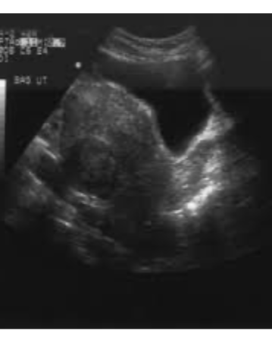
Siêu âm bụng tổng quát T2/2020
- Dap: 58 mm - Đoạn eo tử cung có hình ảnh echo kém : 20x25 mm trong cơ và gần với niêm mạc tử cung. - Nội mạc tử cung: 6 mm - 2 buồng trứng: không u

Slide 9
Khám lâm sàng
BN da niêm hồng, M: 86 lần/phút, huyết áp: 90/60 mm Hg
Chiều cao: 1m60, cân nặng: 58 kg
Bụng mềm
Khám âm hộ bình thường, âm đạo có máu sậm lẫn huyết cục, cổ tử cung không sang thương, máu đang chảy ra từ lòng tử cung, tử cung to tương đương thai 7 tuần, mật độ chắc, di động không đau, túi cùng mềm

Slide 10
Câu hỏi thảo luận TH 2:
Bạn nghĩ có cần tìm hiểu thêm về tiền căn hay bệnh sử của BN này không? Nếu có, nên hỏi điều gì?
Bạn nghĩ nên tìm kiếm thêm dấu hiệu gì trong lúc thăm khám?
Bạn hãy cho chẩn đoán AUB theo FIGO?
Bạn dự kiến các bước xử trí tiếp theo ?

Slide 11
Tìm hiểu thêm về bệnh sử và tiền căn
Có thống kinh hay không ? Tính chất như thế nào?
Triệu chứng thiếu máu?
Đã từng xuất huyết như vậy bao giờ chưa?
Gần đây uống thuốc gì?
Trước giờ có từng siêu âm sản phụ khoa bao giờ chưa? Có gì bất thường không?
Còn nhu cầu có con không?
Kinh chót là ngày nào ?
Yếu tố di truyền: có mẹ hay chị em gái bị U xơ cơ tử cung/ tuyến cơ tử cung hay không ?
Dậy thì lúc mấy tuổi
Triệu chứng chèn ép vùng hạ vị: trằn bụng, táo bón, tiểu lắt nhắt, bí tiểu

Slide 12
Tìm kiếm thêm dấu hiệu gì lúc thăm khám
Dấu hiệu thiếu máu khác
Dấu xuất huyết bất thường
Khám hạch ngoại biên

Slide 13
Chẩn đoán AUB theo FIGO
Chẩn đoán sơ bộ: AUB-L
Chẩn đoán phân biệt: AUB-A
BN có triệu chứng cường kinh, khám tử cung to tương đương thai 7 tuần, mật độ chắc, di động không đau + siêu âm có dAP: 58mm → Nghĩ nhiều AUB-L, không loại trừ AUB-A

Slide 14
Bước xử trí tiếp theo
hCG quick stick
Siêu âm Doppler
Siêu âm bơm nước buồng tử cung
Ngưng thuốc nội tiết E- P (Cyclo-Provera)
Đề nghị làm nhật ký kinh nguyệt – theo dõi trong lúc điều trị u xơ
Nếu chẩn đoán là AUB-L thì điều trị bằng LNG-IUD để tránh thai đồng thời điều trị u xơ

Slide 15
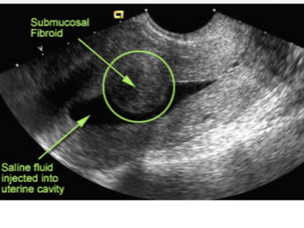
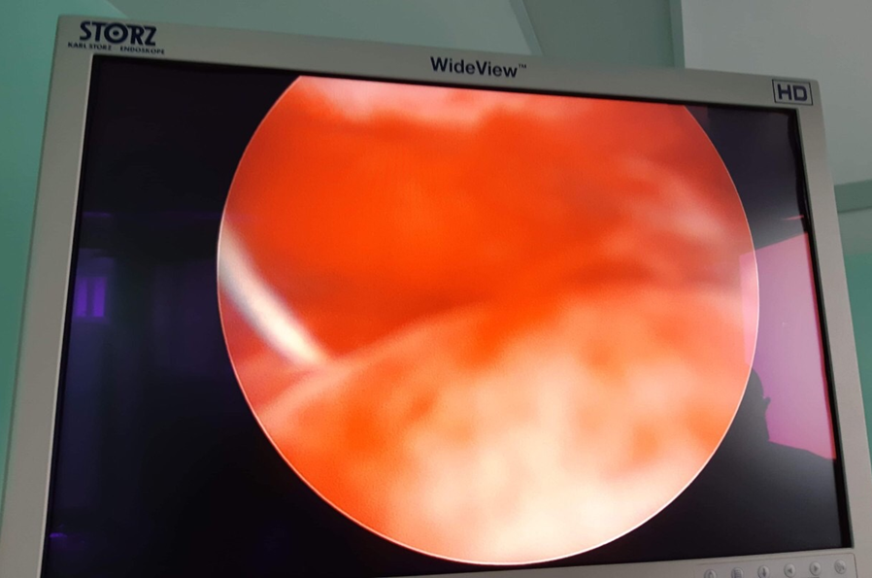
Bạn nghĩ gì kết quả này ?

Slide 16
Tình huống 3:
Một bệnh nhân 44 tuổi, para 2002. Bệnh nhân có biểu hiển ra huyết âm đạo 2 lần trong 1 tháng sau đặt que cấy Implanon 2 năm.
Tiền căn: - Bn có tình trạng rối loạn tiền đình, phải dùng thuốc điều trị
Vào đầu những năm 42 tuổi, Bn có tình trạng xuất huyết tử cung bất thường và đã được nạo sinh thiết buồng tử cung với kết quả tăng sinh nội mạc tử cung không có tế bào không điển hình.
Sau khi có kết quả nạo sinh thiết, Bn được khuyến khích đặt que cấy Implanon
Đặt que cấy sau 3 tháng, Bn hoàn tòan không có kinh và chỉ đi khám sức khỏe định kỳ theo gói khám sức khỏe tại cơ quan ( khám tổng quát, siêu âm bụng và phết mỏng CTC).

Slide 17
Tình trạng hiện tại:
Bệnh nhân khỏe, thỉnh thỏang chóng mặt
Có kinh đầu tháng, kéo dài 3 ngày rồi hết. 21 ngày sau có biểu hiện giống kinh với lượng máu ít hơn
Các xét nghiệm khác trong giới hạn bình thường

Slide 18
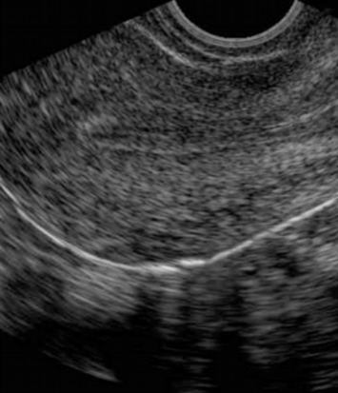
Siêu âm phụ khoa (tại thời điểm ra huyết đợt 2)
- dAP = 45mm
- Tử cung ngã trước, mật độ đều
- Nội mạc tử cung 8mm
- 2 buồng trứng kích thước bình thường

Slide 19
Câu hỏi thảo luận TH3 :
Bạn hãy cho chẩn đoán AUB theo FIGO?
AUB-M: phụ nữ ở độ tuổi tiền mãn kinh, đã có kết quả tăng sinh nội mạc tử cung từ trước, đang vô kinh 2 năm bỗng dưng xuất huyết trở lại → không thể loại trừ AUB-M
AUB-I: Implanon thường sẽ gây xuất huyết trong thời gian đầu, sau đó giảm dần theo thời gian, BN đã vô kinh được 2 năm nay lại có xuất huyết trở lại, nên nghĩ do Implanon khả năng thấp
AUB-O: Khó đánh giá được do chưa rõ xuất huyết ở BN này là kinh nguyệt thật sự hay là xuất huyết
Bạn dự kiến các bước xử trí tiếp theo?
Siêu âm đánh giá lại sau khi sạch kinh
Sinh thiết pipelle gửi giải phẫu bệnh

Slide 20
Xử trí : tình trạng xuất huyết tử cung bất thường được nghĩ do sụt giảm nội tiết trong que cấy nên được sử dụng Orgametril 2 viên từng đợt N5-N25 của chu kỳ. Sau 3 chu kỳ, Bn được tái khám và kết quả siêu âm kiểm tra tương tự với NMTC 8-10 mm, BN xin được nạo sinh thiết BTC và kết quả : tăng sinh nội mạc tử cung có tế bào không điển hình
BN được tư vấn chọn lựa điều trị nội khoa hoặc mổ cắt tử cung
→ Bn lựa chọn cắt tử cung
Kết quả GBPL cắt tử cung nội soi: ung thư tế bào tuyến Grade 1, mức xâm lấn cơ tử cung < ½ bề dày cơ tử cung.

Slide 21
Câu hỏi thảo luận:
Xử trí trong trường hợp 3 đã có sai lầm hay không? Nếu có thì tại sao? Và nếu không thì tại sao?
Có sai lầm vì:
BN được được nạo sinh thiết buồng tử cung với kết quả tăng sinh nội mạc tử cung không có tế bào không điển hình nhưng chỉ theo dõi bằng khám thông thường chứ không phải theo dõi bằng sinh thiết.
BN chưa được loại trừ AUB-M nhưng bác sĩ đã xử trí như 1 AUB-I và như đã nói ở trên, khả năng AUB-I trong trường hợp này là không cao
Bạn hãy dự kiến kế hoạch điều trị tiếp theo?
Chụp MRI bụng chậu để đánh giá giai đoạn khối u
Cắt 2 phần phụ 2 bên, nạo hạch vùng
Tuỳ giai đoạn đánh giá lại sau mổ sẽ quyết định điều trị bổ sung thêm

